Slide 1
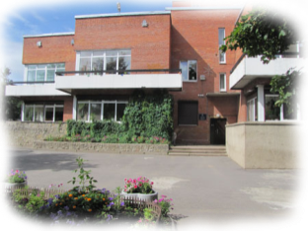
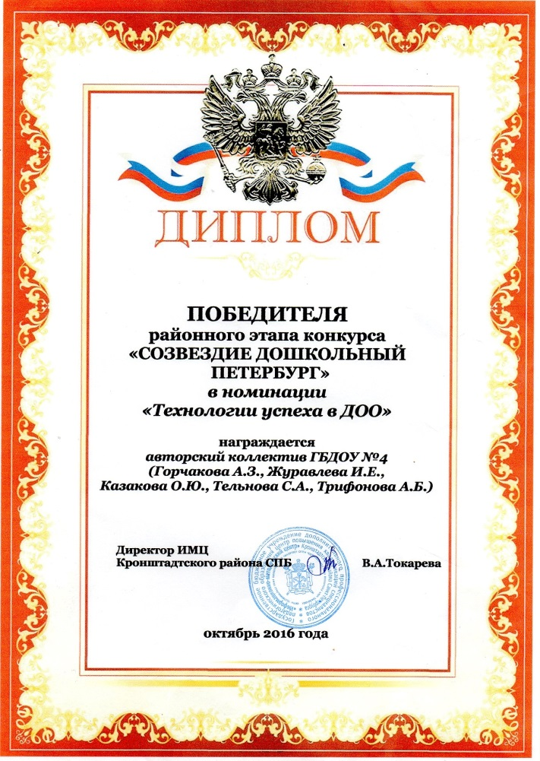
Районный этап конкурса методических разработок «Созвездие Петербург»
Городской этап конкурса методических разработок «Созвездие Петербург»
Номинация «Технологии успеха в ДОО» - технологии взаимодействия педагогов с детьми в соответствии с ФГОС ДО
Участники :
Авторы – составители творческой разработки: Горчакова А.З., заведующий ГБДОУ
Журавлева И.Е., воспитатель
Казакова О.Ю., педагог-психолог
Тельнова С.А., учитель-дефектолог
Трифонова А.Б., инструктор по физической культуре

